Slide 1

Unity C# Programming
7주차
스크립트 에셋
물리
진행자 : 이재형
2019. 05. 16.

Slide 2

Overview
저번에 대충 넘어간 부분
iTween
Hash
유니티에서 물리적인 요소들
RigidBody
Collider
Physical Material
Joint

Slide 3
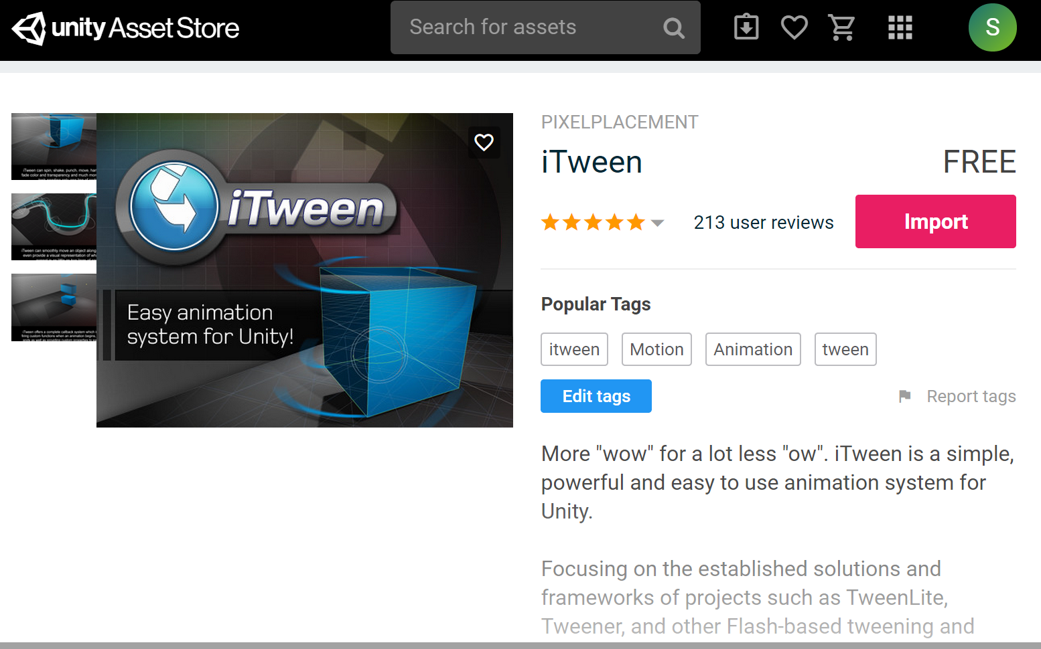
iTween

Slide 4
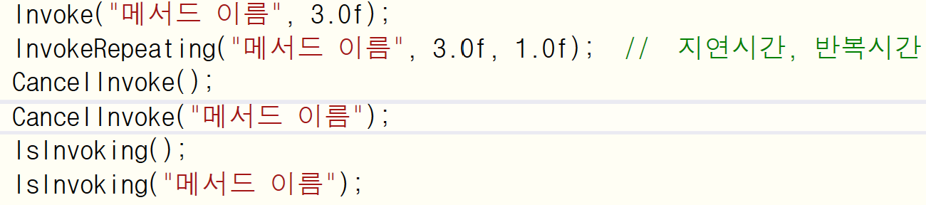
Invoke

Slide 5
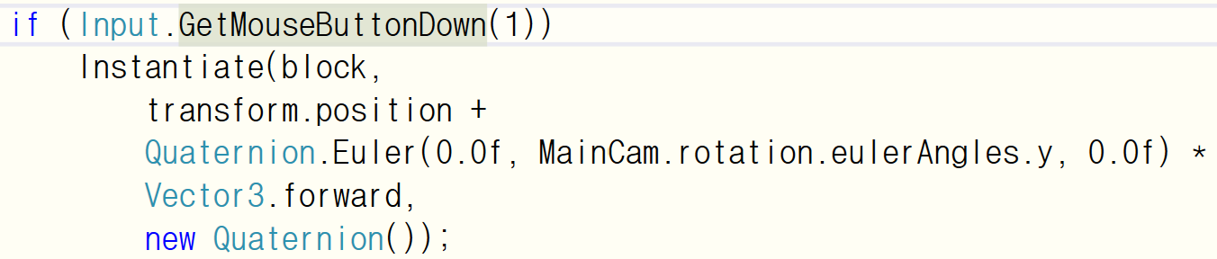
Instantiate

Slide 6
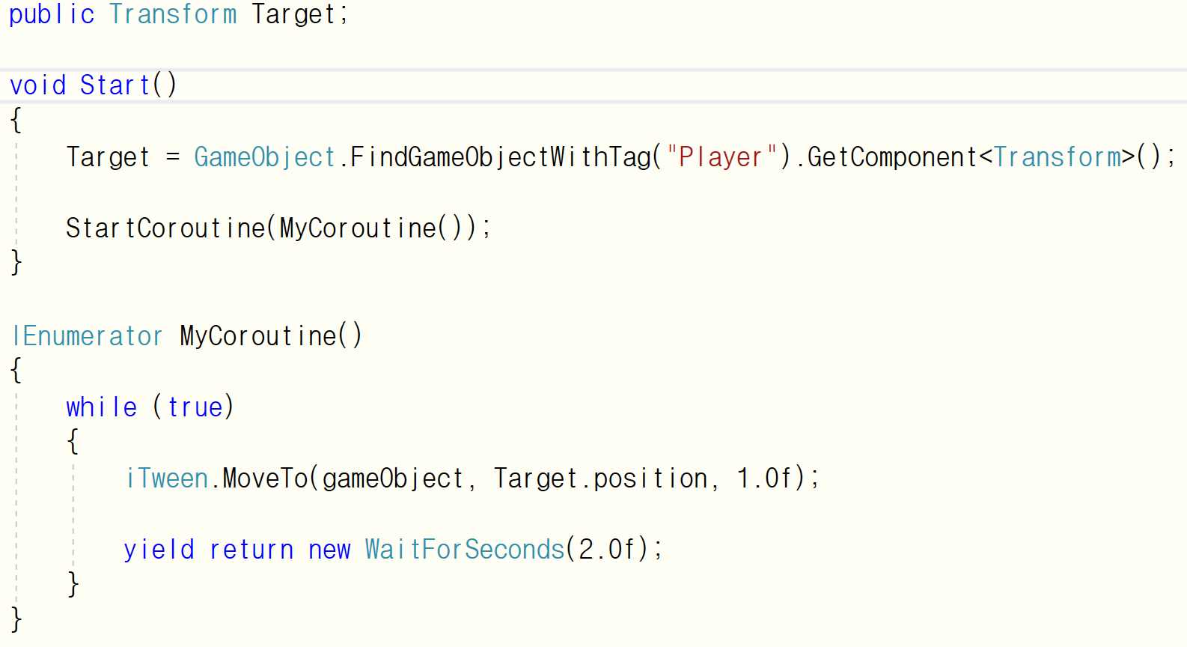
iTween

Slide 7
iTween

Slide 8
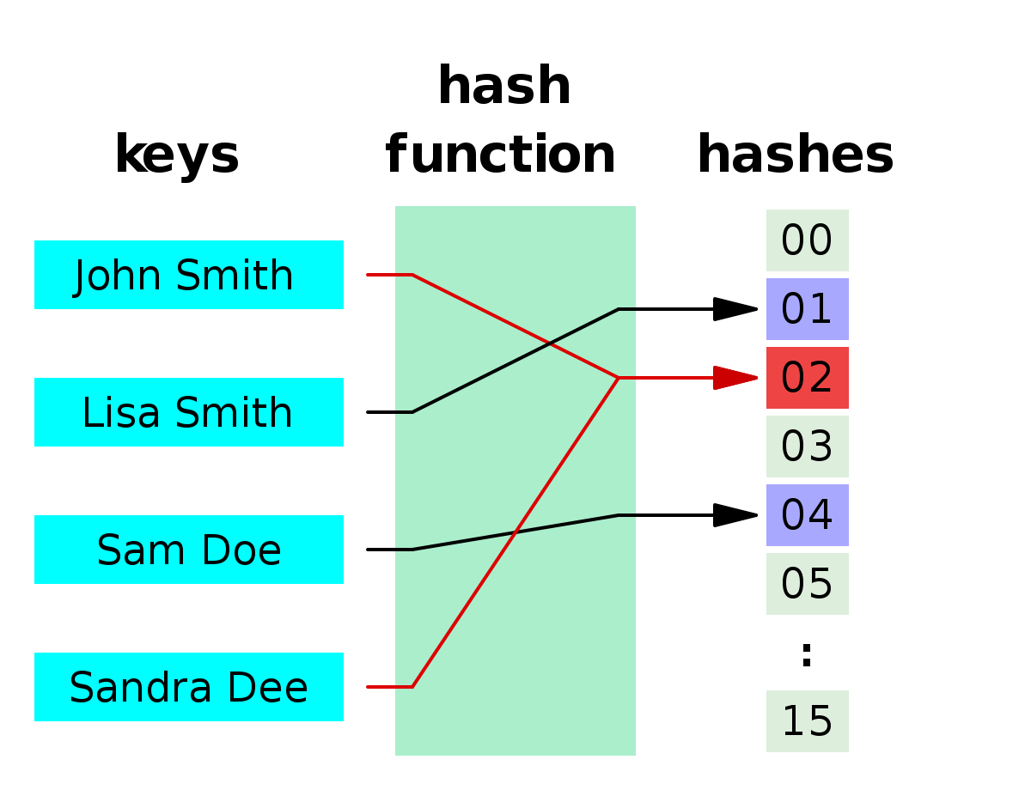
iTween
Hash
해시함수
해시 자료구조

Slide 9
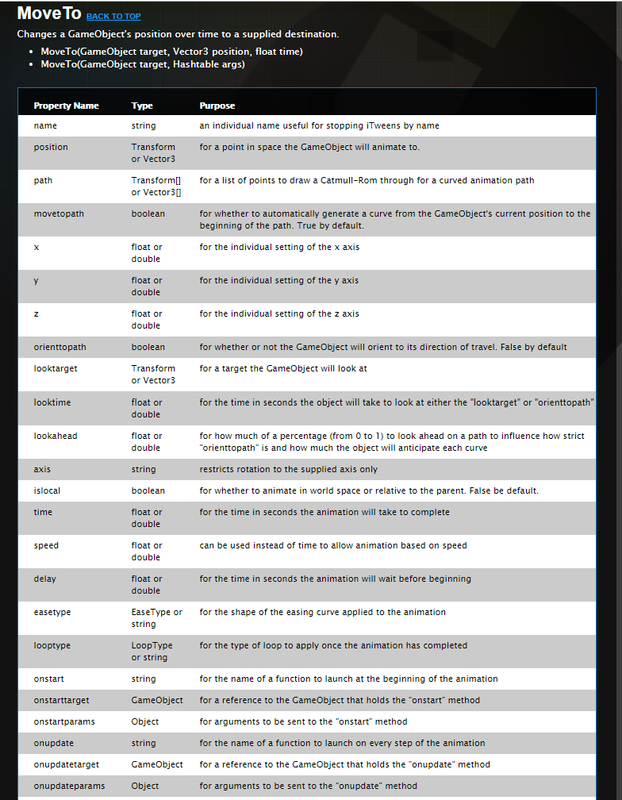
iTween
http://www.pixelplacement.com/itween/documentation.php

Slide 10
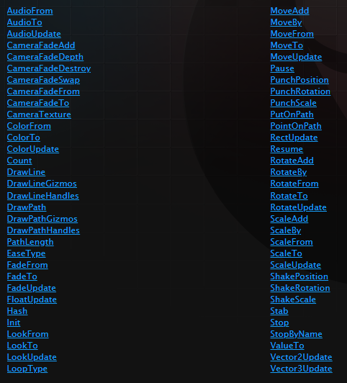
iTween
많이 쓰는 함수들
MoveTo/Add/...
LookTo/...
FadeTo/Update/...
ColorTo/...
ShakePosition/...

Slide 11
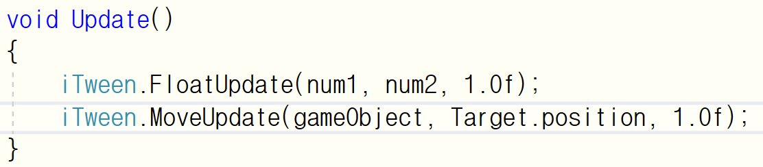
iTween
XXXUpdate
Update 이벤트 내에서
실행 해야함

Slide 12
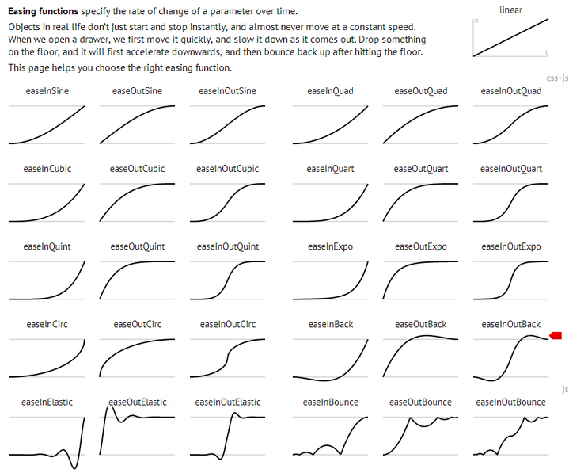
iTween
easetype
움직임 속도 그래프

Slide 13
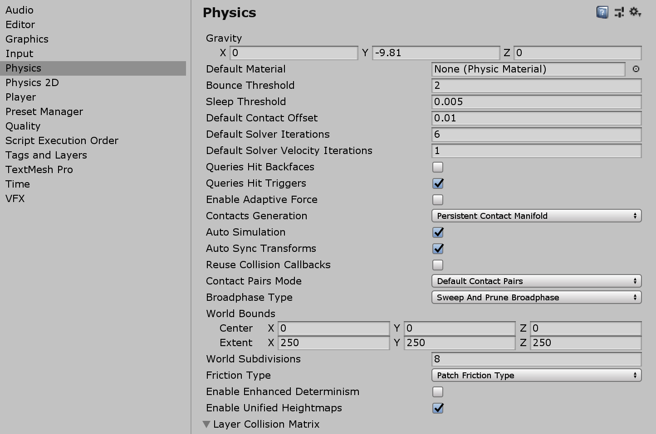
프로젝트의 물리값 조정

Slide 14
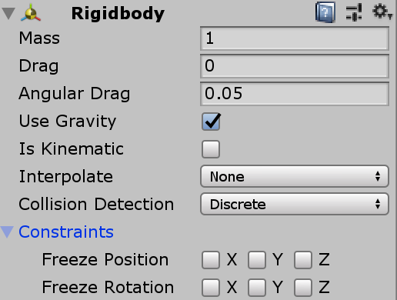
RigidBody
지금까지 써본거
<- 이거 2개

Slide 15
RigidBody
Mass - 질량 (kg)
Drag - 움직임에 대한 공기저항
Angular Drag - 회전에 대한 공기저항
AddForce, AddTorque 했을 때

Slide 16
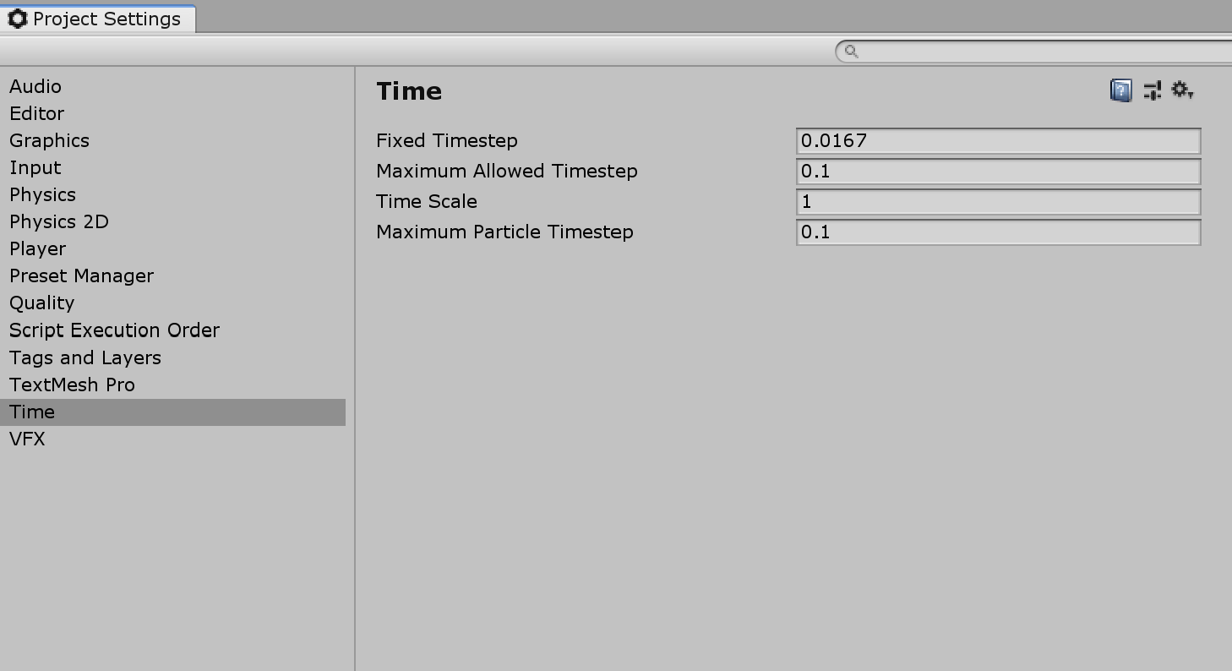
RigidBody
Interpolate (보간 옵션)
FixedUpdate 반복을 렌더링보다 느리게 하면
굉장히 버벅임
이걸 보간하기 위한 방법!

Slide 17
RigidBody
Interpolate
렌더링 프레임의 현재시점에서 이전 물리 프레임과 다음 물리프레임(예측)의 사이 값을 찾아서 선형보간을 수행한다.
이를 위해 이전 물리 프레임의 값을 계속 어딘가에 저장해 두어야 한다.
엔진은 선형보간된 위치와 회전 값으로 Transform정보를 강제로 설정한다.
Extrapolate
렌더링 프레임의 현재 시간과 이전 물리 프레임시간을 뺀 델타 시간을 구한 뒤에
현재 Rigidbody가 가지고 있는 속력에 이를 곱해 최종 위치를 예측한다.
(회전은 각속도를 사용함) 마찬가지로 엔진은 예측된 위치와 회전 값으로 Transform정보를 강제로 설정한다.

Slide 18
RigidBody
Collision Detection (충돌 체크)
충돌한 대상에 따라
처리하는 방법이 달라진다!

Slide 19
RigidBody
Discrete
씬에서 다른 모든 콜라이더에 대해 불연속 충돌 검사를 사용합니다.
다른 콜라이더는 충돌 테스트에 불연속 충돌 검사를 사용합니다.
일반적인 충돌에 활용됩니다(기본값).
일정 주기마다 1번 충돌 체크 (불연속적)
빠른 Rigidbody는 충돌을 감지하지 못하고
Collider를 뚫고 지나감
성능이 빠르므로 천천히 움직이는 오브젝트에 적용

Slide 20
RigidBody
Continuous
(리지드바디가 있는) 동적 콜라이더에 불연속 충돌 검사를,
(리지드바디가 없는) 정적 메시 콜라이더에 연속 충돌 검사를 사용합니다.
연속 다이나믹으로 설정된 리지드바디는 이 리지드바디와의 충돌을 테스트할 때 연속 충돌 검사를 사용합니다.
다른 리지드바디는 불연속 충돌 검사를 합니다.
연속 다이나믹 검사로 충돌해야 하는 오브젝트에 사용됩니다.
물리 퍼포먼스에 큰 영향을 미치므로 빠른 오브젝트의 충돌 문제가 없다면 불연속으로 설정합니다.
vs Rigidbody -> Discrete
vs Static Mesh Collider -> 연속적인 충돌 체크
빠르게 움직이는 물체(총알)가 정적인 물체(벽)에 부딪힐 때

Slide 21
RigidBody
Continuous Dynamic
연속 및 연속 다이나믹 충돌로 설정된 오브젝트에 연속 충돌 검사를 사용합니다.
또한 (리지드바디가 없는) 정적 메시 콜라이더에도 연속 충돌 검사를 씁니다.
그 외 다른 콜라이더에는 불연속 충돌 검사를 사용합니다.
빠르게 움직이는 오브젝트에 쓰입니다.
vs Continuous & Continuous Dynamic &
Static Mesh Collider -> 연속 충돌 체크
나머지는 Discrete

Slide 22
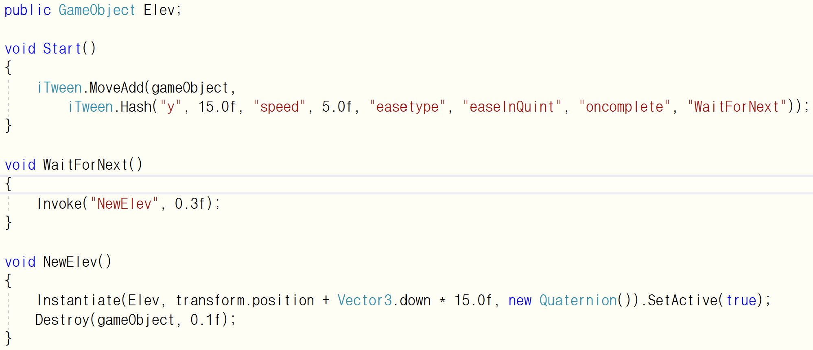
RigidBody
엘리베이터를 만들어서 체크해보자

Slide 23
정 안된다면…
물리적 오류를 해결하는 방법
충돌체크 방법을 설정하거나
아예 IsKinematic까지 켜버리고
벽 같은걸 뚫어버린다 싶으면 Static키고
아예 안된다 싶으면 FixedUpdate timelapse 설정

Slide 24
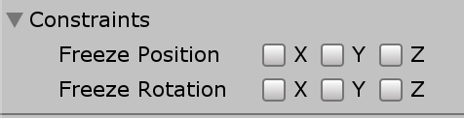
RigidBody
Constraints
특정 방향으로 움직이지 않게 해줍니다
꽤 유용합니다

Slide 25
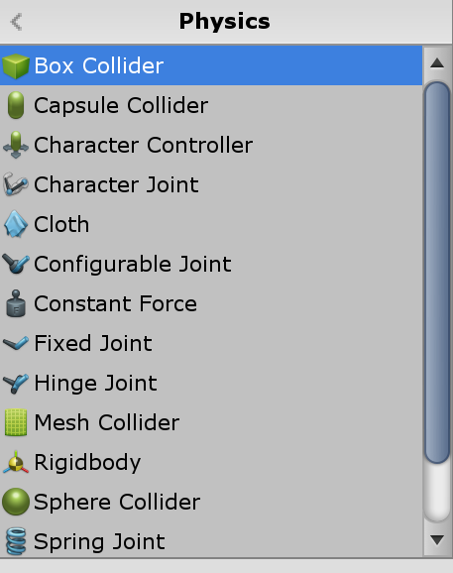
Collider
종류가 다양합니다

Slide 26
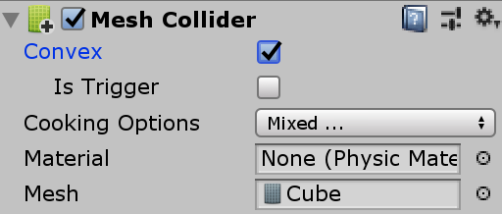
Collider
긴말 안합니다
이거만 쓰지 마세요->

Slide 27
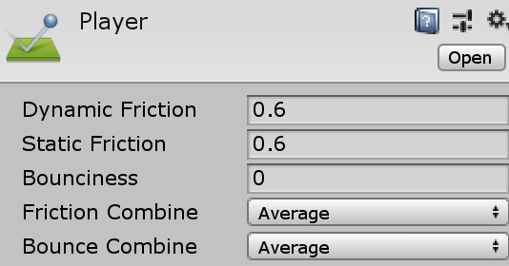
Physical Material
물리적인 재질
마찰과 탄성 계산 방법

Slide 28
Physical Material
Dynamic Friction (0 ~ 1)
움직이는 중의 마찰력
Static Friction (0 ~ 1)
멈춘 상태에서 마찰력
Friction Combine
두 마찰을 짬뽕하는 방법
Average
Minimum
Multiply
Maximum

Slide 29
Physical Material
Bounciness
탄성력
Bounce Combine
두 탄성을 짬뽕하는 방법

Slide 30
Joint
Character : 래그돌
Configurable : 커스터마이징
Fixed : 접착
Hinge : 경첩
Spring : 스프링에 매달린

Slide 31
마지막으로
보여드리고 싶은게 있어서
https://unity.com/kr/megacity

Slide 32
과 죄
몇가지 추가해봐요
밟으면 점프하는 패드
상호작용 가능한 문 (여닫이, 미닫이)
대관람차
쫓아오는 방해꾼들
포탈

